Slide 1


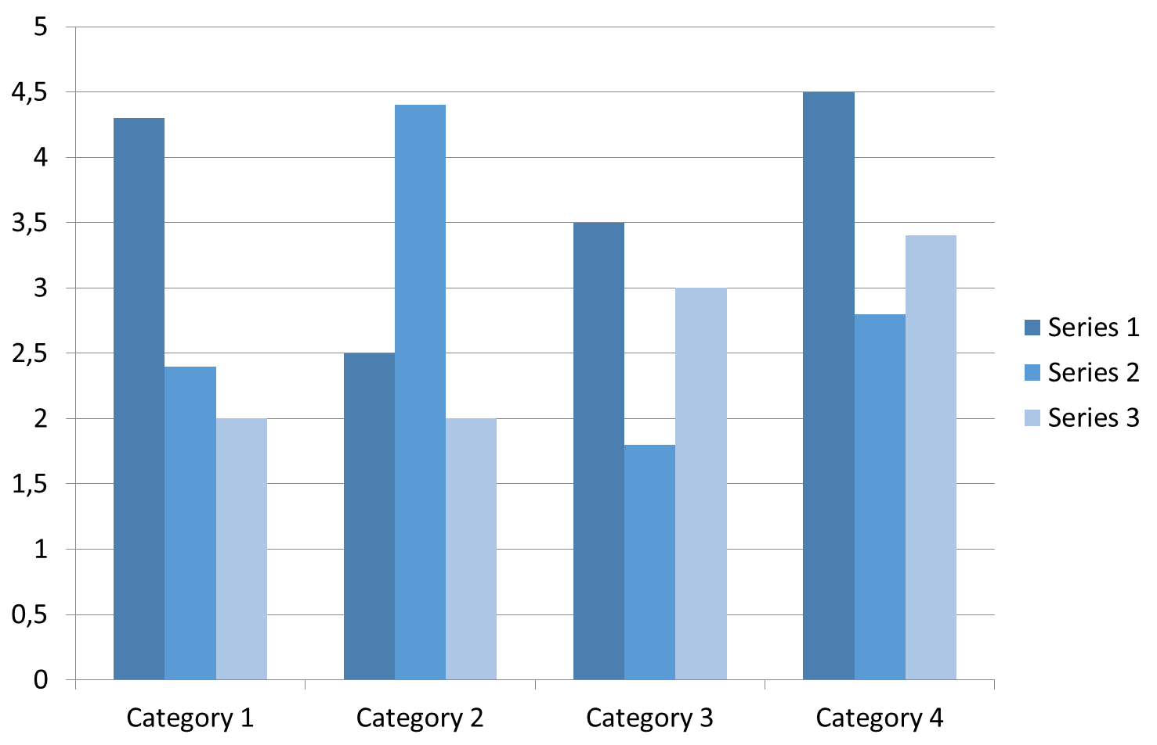


НАЗВАНИЕ Е-ПОСТЕРА
Ф.И.О. участника/-ов
Организация
Введение
Материалы и методы
Во введении можно указать:
Описание проблемы, с которой связано исследование или установление научного контекста.
Описание белых пятен в проблеме или того, что еще не сделано.
Формулировка цели исследования.
Оценка важности исследования.
Примерная структура раздела:
Общая схема эксперимента.
Популяции/образцы.
Расположение района исследования.
Ограничения.
Методика отбора образцов.
Обработка/подготовка образцов.
Материалы.
Переменные и измерения.
Статистическая обработка.
Результаты и обсуждение
Результаты даются в обработанном варианте в виде:
- таблиц,
- графиков,
- диаграмм,
уравнений,
фотографий,
рисунков и др.
Обсуждение – это идеи, предположения о полученных фактах, сравнение полученных собственных результатов с результатами других авторов.
Диаграмма 1. Название диаграммы
 | Heading | Heading | Heading
Item | 800 | 790 | 4001
Item | 356 | 856 | 290
Item | 954 | 875 | 976
Item | 324 | 325 | 301
Item | 199 | 137 | 186
Таблица 1. Название таблицы
Заключение
В заключении можно:
обобщить результаты;
предложить практическое применение;
предложить направление для будущих исследований.
КАРАГАНДА, 17 АПРЕЛЯ 2026 ГОДА

